Slide 1

Урок-кроссворд, 6-9 классы
«тайны поэтической строки»
Автор работы:
Зверева Лиана Юрьевна,
учитель литературы,
ГБОШИ АО«Школа-интернат одарённых детей им. А.П. Гужвина».
г. Астрахань

Slide 2
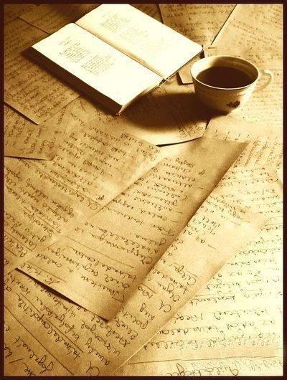
Лирика –
род литературы, отражение жизни при помощи изображения состояний, мыслей, чувств и переживаний человека.
Сфера описания лирики – внутренний мир.
Лирика –
самый субъективный и эмоциональный род литературы.

Slide 3
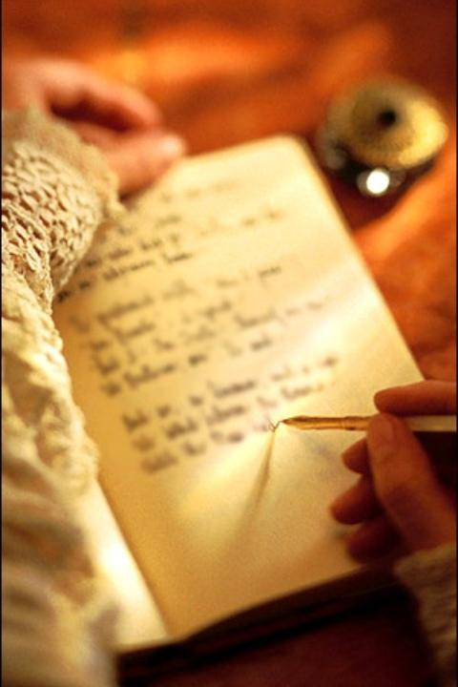
Каковы особенности лирики?
Изображение человеческой личности в переживаниях и раздумьях.
Предмет лирики – внутренний мир человека; его мысли и чувства (движение и развитие).
Субъективный внутренний мир поэта и духовная жизнь человечества. Жизнь представлена через переживания человека.
Косвенное, переносное или иносказательное значение слова выдвигается на первый план.
Огромное значение играют образные возможности языка.
Особая организация языка – стихотворная.

Slide 4

Итак, стихотворная речь отличается особой ритмической организацией. Она отражена в системе русского стихосложения.
Стихосложение – совокупность основных принципов и правил, в соответствии с которыми производится построение стихотворной речи.

Slide 5
Цель - повторить ключевые понятия стихосложения, необходимые для анализа лирического произведения.
Ответив на вопросы, в выделенных клетках вы сможете прочесть ключевое слово – фамилию одного из основателей силлабо-тонической системы стихосложения.
Разгадайте
кроссворд!

Slide 6
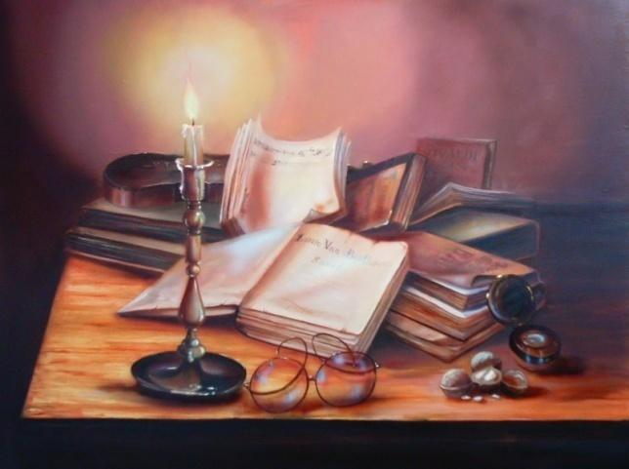
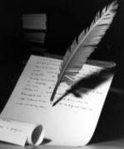
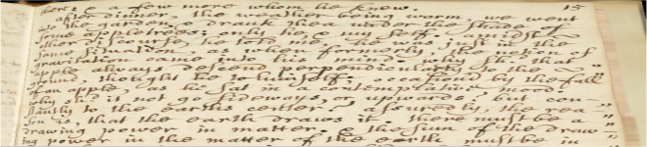

10
11
13
1
Б
Е
Л
Ы
Й
12
2
3
Во тьме ночной явилась буря;
Сверкал на небе грозный луч;
Гремели громы в чёрных тучах,
И шумный дождь в лесу шумел...
(Н. Карамзин)
15
О Т В Е Т
4
14
5
17
6
16
7
8
9
1. Как называется стих без рифмы?

Slide 7
10
11
13
1
Б
Е
Л
Ы
Й
12
2
П
А
Р
Н
А
Я
3
15
О Т В Е Т
4
14
5
17
Вот утро севера - сонливое, скупое -
Лениво смотрится в окно волоковое;
В печи трещит огонь - и серый дым ковром
Тихонько стелется над кровлею с коньком.
(А. Фет)
6
16
7
8
9
2. Рифмовка со схемой ААВВ.

Slide 8
10
11
13
1
Б
Е
Л
Ы
Й
12
2
П
А
Р
Н
А
Я
3
Ц
Е
З
У
Р
А
15
О Т В Е Т
4
14
5
17
Еще одно | последнее сказанье...
Дни поздней осени | бранят обыкновенно...
Гляжу, как безумный, | на черную шаль...
(Примеры из А. С. Пушкина).
6
16
7
8
9
3. Постоянный словораздел в стихах, разделяющий строку на две части и способствующий ещё большей её ритмической организации.

Slide 9
10
11
13
1
Б
Е
Л
Ы
Й
12
2
П
А
Р
Н
А
Я
3
Ц
Е
З
У
Р
А
15
О Т В Е Т
4
С
Т
О
П
А
14
5
17
6
16
7
8
9
4. Повторяющаяся группа слогов, состоящая из одного ударного и одного или нескольких безударных.

Slide 10
10
11
13
1
Б
Е
Л
Ы
Й
12
2
П
А
Р
Н
А
Я
3
Ц
Е
З
У
Р
А
15
О Т В Е Т
4
С
Т
О
П
А
14
5
Р
И
Т
М
И
К
А
17
6
16
7
8
9
5. Особый раздел стиховедения, посвящённый изучению стихотворного ритма.

Slide 11
10
11
13
1
Б
Е
Л
Ы
Й
Мартышка, в Зеркале увидя образ свой,
Тихохонько Медведя толк ногой,
И говорит ему: «Послушай-ка, дружище!
Ты, сказывают, петь великий мастерище?
Спой, светик, не стыдись!
Недаром говорится,
Что дело мастера боится».
Медведь взревел – и подлинно запел;
Да только лишь совсем особым складом:
То он пищал, то он хрипел,
То верещал козленком,
То не путем мяукал он котенком.
По счастью, близко тут Журавль случился.
Он костью чуть не подавился.
(Центон из басен И.А. Крылова: «Зеркало и обезьяна», «Осёл и Соловей», «Ворона и Лисица», «Щука и Кот», «Крестьянин и Работник», «Скворец, Волк и Журавль»).
12
2
П
А
Р
Н
А
Я
3
Ц
Е
З
У
Р
А
15
О Т В Е Т
4
С
Т
О
П
А
14
5
Р
И
Т
М
И
К
А
17
6
Ц
Е
Н
Т
О
Н
16
7
8
9
6. Стихотворение, составленное из отрывков разных произведений одного или нескольких авторов.

Slide 12
10
Живя, умЕй всЕ пережить:
Печаль, и радость, и тревогу.
***
ДА, гОре ей – и чем простосердечней,
Тем кажется виновнее она…
(Ф.И. Тютчев)
Б
Е
Л
Ы
Й
11
13
1
12
2
П
А
Р
Н
А
Я
3
Ц
Е
З
У
Р
А
15
О Т В Е Т
4
С
Т
О
П
А
14
5
Р
И
Т
М
И
К
А
17
6
Ц
Е
Н
Т
О
Н
16
7
С
П
О
Н
Д
Е
Й
8
9
7. Стопа ямба или хорея со сверхсхемным ударением. Как результат, в стопе может быть два ударения подряд.

Slide 13
10
11
13
1
Б
Е
Л
Ы
Й
12
2
П
А
Р
Н
А
Я
3
Ц
Е
З
У
Р
А
15
О Т В Е Т
4
С
Т
О
П
А
14
5
Р
И
Т
М
И
К
А
17
6
Ц
Е
Н
Т
О
Н
16
7
С
П
О
Н
Д
Е
Й
8
Т
Р
О
П
9
8. Поэтический оборот, употребление слов, фраз в переносном, образном смысле.

Slide 14
10
Савраска увяз в половине сугроба –
Две пары промерзлых лаптей …
(Н.А. Некрасов)
11
13
1
Б
Е
Л
Ы
Й
12
2
П
А
Р
Н
А
Я
3
Ц
Е
З
У
Р
А
16
О Т В Е Т
4
С
Т
О
П
А
14
5
Р
И
Т
М
И
К
А
17
6
Ц
Е
Н
Т
О
Н
15
7
С
П
О
Н
Д
Е
Й
8
Т
Р
О
П
9
А
М
Ф
И
Б
Р
А
Х
И
Й
9. Трёхсложная стопа с ударением на втором слоге.

Slide 15
10
11
13
1
Б
Е
Л
Ы
Й
12
У
2
П
А
Р
Н
А
Я
3
Ц
Е
З
У
Р
А
И
16
О Т В Е Т
4
С
Т
О
П
А
14
5
Р
И
Т
М
И
К
А
Е
17
6
Ц
Е
Н
Т
О
Н
15
7
С
П
О
Н
Д
Е
Й
8
Т
Р
О
П
9
А
М
Ф
И
Б
Р
А
Х
И
Й
10. Сочинение стихотворений на заранее заданные рифмы, как правило, шуточного характера.

Slide 16
10
11
13
1
Б
Е
Л
Ы
Й
Д
12
У
2
П
А
Р
Н
А
Я
3
Ц
Е
З
У
Р
А
К
И
16
О Т В Е Т
4
С
Т
О
П
А
14
5
Р
И
Т
М
И
К
А
Утро туманное, утро седое,
Нивы печальные, снегом покрытые…
(И.С. Тургенев)
И
Е
17
Л
6
Ц
Е
Н
Т
О
Н
Ь
15
7
С
П
О
Н
Д
Е
Й
8
Т
Р
О
П
9
А
М
Ф
И
Б
Р
А
Х
И
Й
11. Трёхсложная стопа с ударением на первом слоге.

Slide 17

10
11
13
1
Б
Е
Л
Ы
Й
Д
12
У
2
П
А
Р
Н
А
Я
3
Ц
Е
З
У
Р
А
К
Н
И
16
О Т В Е Т
4
С
Т
О
П
А
14
5
Р
И
Т
М
И
К
А
И
П
Е
17
Л
6
Ц
Е
Н
Т
О
Н
Ь
С
15
7
С
П
О
Н
Д
Е
Й
8
Т
Р
О
П
9
А
М
Ф
И
Б
Р
А
Х
И
Й
12. Прозвучало над ясной рекою,
Прозвенело в померкшем лугу…
Каким размером написаны строки?

Slide 18
10
11
13
1
Б
Е
Л
Ы
Й
Д
12
Р
У
2
П
А
Р
Н
А
Я
3
Ц
Е
З
У
Р
А
К
Н
Ф
И
16
О Т В Е Т
4
С
Т
О
П
А
14
5
Р
И
Т
М
И
К
А
И
П
Е
Е
17
Л
6
Ц
Е
Н
Т
О
Н
Ь
С
15
7
С
П
О
Н
Д
Е
Й
8
Т
Р
О
П
9
А
М
Ф
И
Б
Р
А
Х
И
Й
13. Композиционный приём повторения стиха или ряда стихов в конце строфы.

Slide 19
10
11
13
1
Б
Е
Л
Ы
Й
Д
12
Р
У
2
П
А
Р
Н
А
Я
3
Ц
Е
З
У
Р
А
К
Н
Ф
И
16
О Т В Е Т
4
С
Т
О
П
А
14
5
Р
И
Т
М
И
К
А
И
П
С
Е
Е
17
Л
6
Ц
Е
Н
Т
О
Н
Ь
С
Р
15
7
С
П
О
Н
Д
Е
Й
8
Т
Р
О
П
Ф
9
А
М
Ф
И
Б
Р
А
Х
И
Й
14. Организованное сочетание стихов, закономерно повторяющееся на протяжении стихотворения или его части.

Slide 20
10
11
13
1
Б
Е
Л
Ы
Й
Д
12
Р
У
2
П
А
Р
Н
А
Я
3
Ц
Е
З
У
Р
А
К
Н
Ф
И
16
О Т В Е Т
4
С
Т
О
П
А
14
5
Р
И
Т
М
И
К
А
И
П
С
Е
Е
17
Л
6
Ц
Е
Н
Т
О
Н
Ь
С
Р
15
7
С
П
О
Н
Д
Е
Й
8
Т
Р
О
П
Я
Ф
М
9
А
М
Ф
И
Б
Р
А
Х
И
Й
15. Определить размер:
Опять стою я над Невой,
И снова, как в былые годы…

Slide 21
10
11
13
1
Б
Е
Л
Ы
Й
Д
В ночной тиши сижу один.
Давно уж за полночь. Не спится!..
Остыл и спит во тьме камин.
Холодный чай. Перо.. Страница...
Ночная тьма глядит в окно.
Она лукаво обещает:
"Вот-вот - и явится ОНО!
Его ты жди! Не опоздает!"...
Но нет!.. И чистый лист не тронут.
И сон объял, как темный омут...
Ему придти - не суждено!...
(Вадим Цокуренко)
12
Р
У
2
П
А
Р
Н
А
Я
3
Ц
Е
З
У
Р
А
К
Н
Ф
И
16
О Т В Е Т
4
С
Т
О
П
А
14
5
Р
И
Т
М
И
К
А
И
П
С
Е
Е
К
17
Л
6
Ц
Е
Н
Т
О
Н
Р
Ь
С
Р
15
7
С
П
О
Н
Д
Е
Й
8
Т
Р
О
П
Я
С
Ф
М
Т
9
А
М
Ф
И
Б
Р
А
Х
И
Й
Х
16. Стихотворение, в котором первые буквы строк составляют текст: слово, словосочетание, фразу.

Slide 22
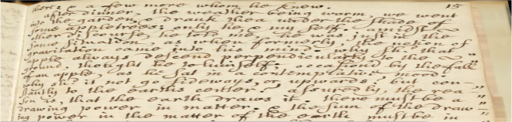
10
11
13
1
Б
Е
Л
Ы
Й
Д
12
Р
У
2
П
А
Р
Н
А
Я
3
Ц
Е
З
У
Р
А
К
Н
Ф
И
16
О Т В Е Т
Ночью как-то вольнее дышать мне,
Как-то просторней...
Даже в столице не тесно!
Окна растворишь:
Тихо и чутко
Плывет прохладительный воздух.
А небо? А месяц?
О, этот месяц-волшебник!
(А.А. Фет)
4
С
Т
О
П
А
14
5
Р
И
Т
М
И
К
А
И
П
С
Е
Е
К
17
Л
6
Ц
Е
Н
Т
О
Н
Р
В
Ь
С
Р
15
7
С
П
О
Н
Д
Е
Й
8
Т
Р
О
П
Я
С
Р
Ф
М
Т
Л
9
А
М
Ф
И
Б
Р
А
Х
И
Й
И
17. Стих, в котором произвольно количество ударных и безударных слогов; не обязательно одинаковое число ударений в строках, нет повторяющихся единообразных строф, может не быть рифмы.
Х
Б
Р

Slide 23
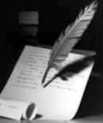
К Л Ю Ч Е В О Е С Л О В О
Кто утвердил силлабо-тоническое стихосложение?
Б
Е
Л
Ы
Й
Д
Р
У
П
А
Р
Н
А
Я
Ц
Е
З
У
Р
А
К
Н
Ф
И
С
Т
О
П
А
Р
И
Т
М
И
К
А
О Т В Е Т
И
П
С
Е
Е
К
Л
Ц
Е
Н
Т
О
Н
Р
В
Ь
С
Р
С
П
О
Н
Д
Е
Й
Т
Р
О
П
Я
С
Р
Ф
М
Т
Л
А
М
Ф
И
Б
М
Р
А
Х
И
Й
И
Х
Б
Р
Л
О
М
О
Н
О
С
О
В

Slide 24
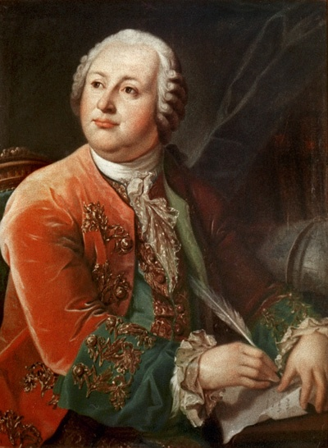

М.В. Ломоносов довёл до конца начатую В.К. Тредиаковским реформу русского стихосложения.
До Ломоносова в Русской поэзии господствовало силлабическое стихосложение: в каждой строке было определённое количество слов, место ударений строго не регламентировалось. Ломоносов утвердил силлабо-тоническое стихосложение, в котором в определённых системах чередуются ударные и безударные слоги.

Slide 25

«Любой человек так или иначе понимает, что для действительного восприятия серьёзной музыки нужна определённая подготовка, что для этого необходимо как-то овладеть самим «языком» музыки. Но в то же время большинство людей полагает, что для восприятия поэзии никакой подготовки не требуется – достаточно просто уметь читать… Подобное представление ошибочно…». (В.В. Кожинов)
Прав ли
исследователь?

Slide 26
Список источников
Гаврилова Е. Б. Урок литературы: «Петр Великий» нашей литературы» [Текст] / Е. Б. Гаврилова. – Режим доступа: http://festival.1september.ru/articles/571459/, свободный. – Заглавие с экрана. – Яз. рус.
Дорожкина В. Т. Основы стихосложения – школьникам на уроках и во внеклассной работе [Текст] / В. Т. Дорожкина. – М. : АРКТИ, 2006
Квятковский А. П. Поэтический словарь [Текст] / А.П. Квятковский. – Режим доступа: http://feb-web.ru/feb/kps/kps-abc/kps/kps-2451.htm, свободный. – Заглавие с экрана. – Яз. рус.
Краткая литературная энциклопедия / Гл. ред. А. А. Сурков. [Текст] / Режим доступа: http://feb-web.ru/feb/kle/Kle-abc/ke8/ke8-3812.htm, свободный. – Заглавие с экрана. – Яз. рус.
Литературная энциклопедия: В 11 т. [Текст] / Режим доступа: http://feb-web.ru/feb/litenc/encyclop/leb/leb-0911.htm, свободный. – Заглавие с экрана. – Яз. рус.
Мещерякова М. И. Литература в таблицах и схемах. Теория. История. Словарь [Текст] / М. И. Мещерякова. – М. : Айрис-Пресс, 2003.
Пигарев К. В. Жизнь и творчество Тютчева [Текст] / Режим доступа: http://feb-web.ru/feb/tyutchev/critics/pig/pig-001-.htm, свободный. – Заглавие с экрана. – Яз. рус.
Словарь литературоведческих терминов [Текст] / Режим доступа: http://slovar.lib.ru/dict.htm, свободный. – Заглавие с экрана. – Яз. рус.
Справочник по стихосложению [Текст] / Режим доступа: http://rifma.com.ru/AZ-0.htm, свободный. – Заглавие с экрана. – Яз. рус.
Стихосложение [Текст] / Режим доступа: http://stikhoplet.narod.ru/pr.html, свободный. – Заглавие с экрана. – Яз. рус.
Труды Ломоносова в области языка и литературы [Текст] / Режим доступа: http://lomonosovsvd.narod.ru/literatura.htm, свободный. – Заглавие с экрана. – Яз. рус.

Slide 27
Список источников иллюстраций
http://ckr-tiei.futuretoday.ru/images/uploads/companies/msfu/svoe_slovo.jpg – книга, перо;
http://stat18.privet.ru/lr/0a2d1e414db6355514be88271289b13a – книга, листы, чашка;
http://azblok.net/uploads/posts/2010-08/1281959240_1966.jpg – раскрытая книга, рука;
http://img-fotki.yandex.ru/get/3211/a-m-a-d-e-y-a.1/0_5109_498d30a5_XL – книга, природа;
http://www.stihi.ru/photos/stihoanalys.jpg – фон кроссворда;
http://img-2005-07.photosight.ru/09/938719.jpg – листок, перо на чёрном фоне;
http://www.bath.k12.va.us/WebPics/NewtonsApple.png – заливка выноски;
http://www.kunstkamera.ru/images/floor/3_XIV_01b.jpg – М.В. Ломоносов;
http://s50.radikal.ru/i128/1012/62/d6a219b2e3c1.png – свеча, свиток.
http://www.superstyle.ru/pic/art_pics/0_91_9106_1180530187.jpg – стопка книг

